Slide 1
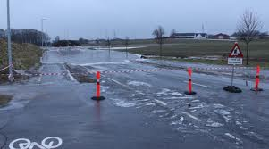
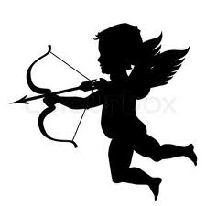
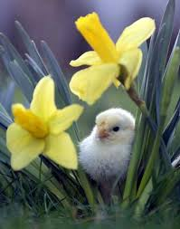
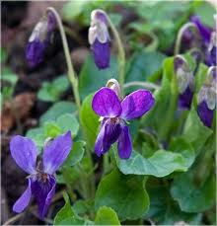
Forelskelsessang
Musik og tekst: Jens Rosendal
1 af 5
Du kom, med alt det der var dig
og sprængte hver en spærret vej,
og hvilket forår blev det!
Det år da alt blev stærkt og klart
og vildt og fyldt med tøbrudsfart
og alting råbte: lev det!

Slide 2
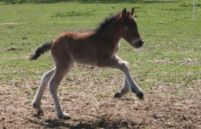
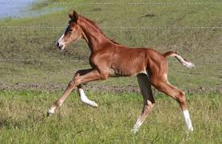
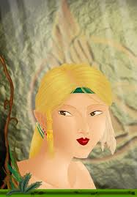
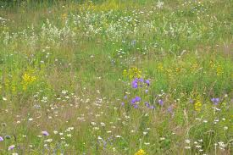
2 af 5
Jeg stormed ud og købte øl,
ja, vintrens gamle, stive føl
fo´r ud på grønne enge,
og du blev varm og lys og fuld
og håret var det pure guld,
som solen – skjult for længe.

Slide 3

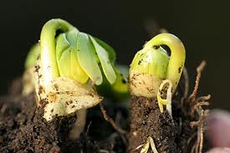
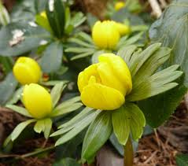
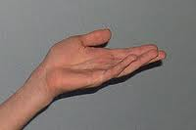
3 af 5
Og blomster åbned sig og så,
at nu blev himlen stor og blå
og stunden født til glæde.
Din næve var så varm og god,
og du blev smuk og fuld af mod,
så smuk, jeg måtte græde.

Slide 4
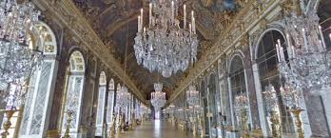

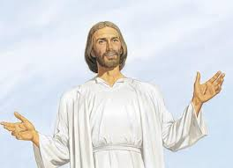
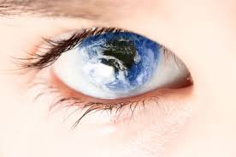

4 af 5
Vorherre selv bød ind til fest
og kyssed hver benovet gæst.
I kærlighedens sale
med øjne, undrende og blå
vi bare så og så og så
og slugte livets tale:

Slide 5
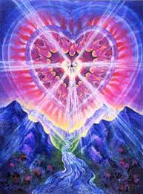


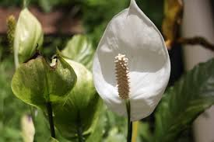
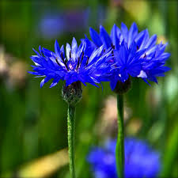
5 af 5
At livet det er livet værd
på trods af tvivl og stort besvær,
på trods af det der smerter,
og kærligheden er og blir
og hvad end hele verden si´r,
så har den vore hjerter.

